Slide 1



高等数学A
第7章 多元函数积分学
7.1 重积分
7.1.2 二重积分的计算(2)
中南大学开放式精品示范课堂高等数学建设组

Slide 2
7.1 重积分
7.1.2 二重积分的计算
极坐标系下二重积分的计算
一、极坐标系下化二重积分为二次积分
二、极坐标系下积分区域的表示
三、极坐标系下计算二重积分习例1-7
四、概率积分公式推导

Slide 3
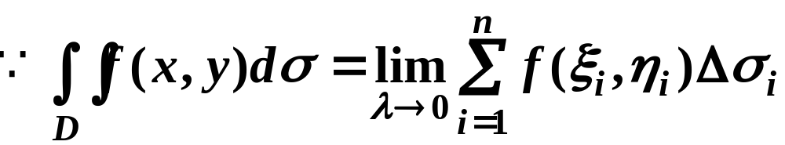



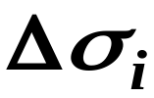
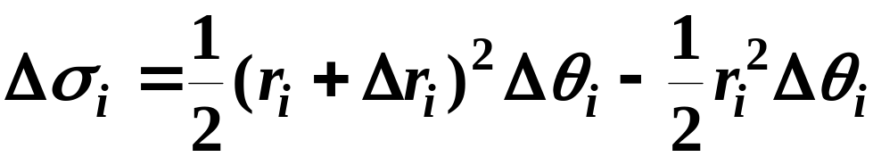


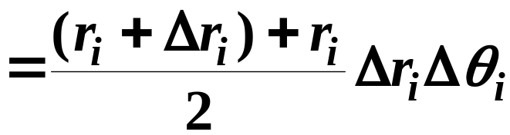




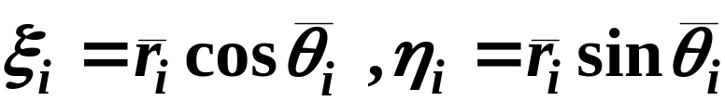
一、极坐标系下化二重积分为二次积分
用一族同心圆和一族
射线形成的网把区域
D分块(如图)此时

Slide 4
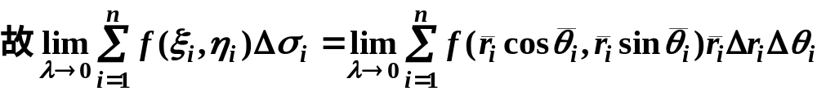
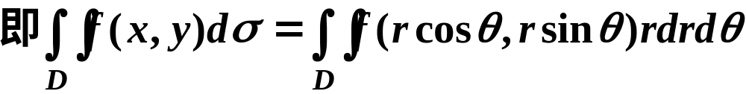

极坐标下的二重积分可用二次积分来计算

Slide 5
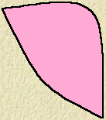

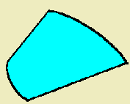










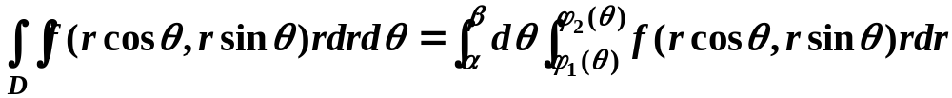
二、极坐标系下积分区域的表示
o
x

Slide 6
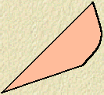

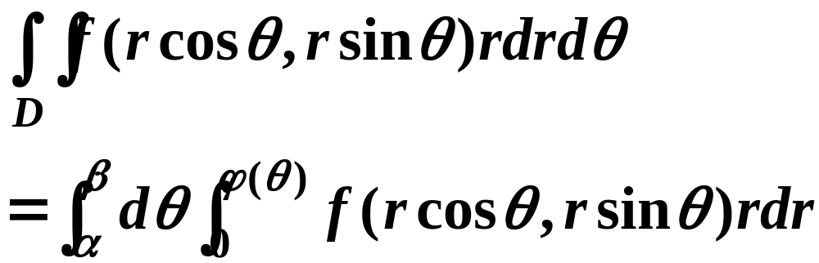


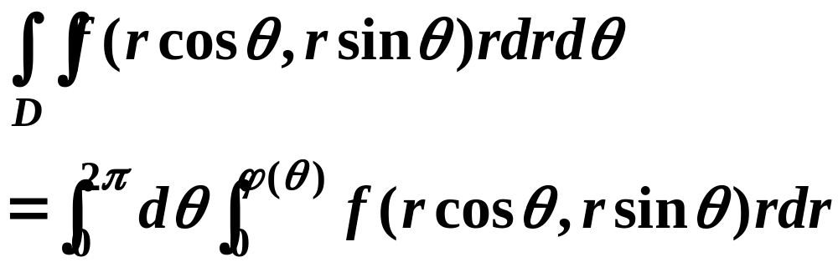



Slide 7
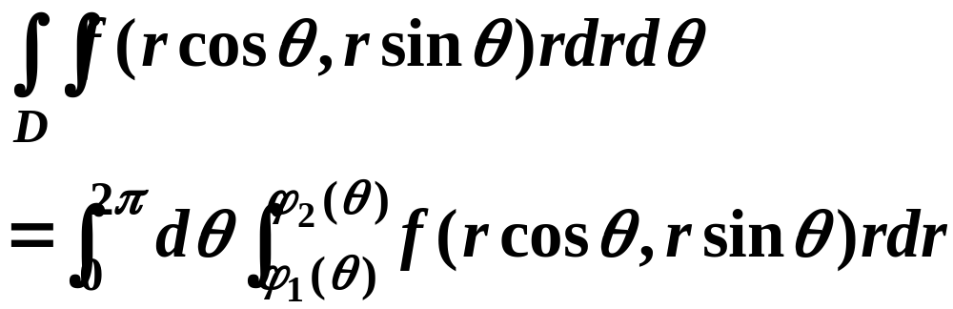
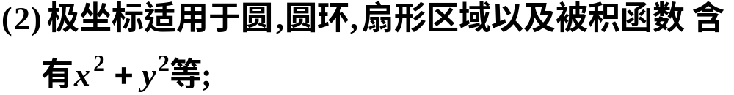
o
x
要点与步骤:
用直角坐标系计算繁锁或不能计算的可以用极坐
标计算;
(3) 画区域图, 列出θ型区域, 写成极坐标下的二次积分.

Slide 8
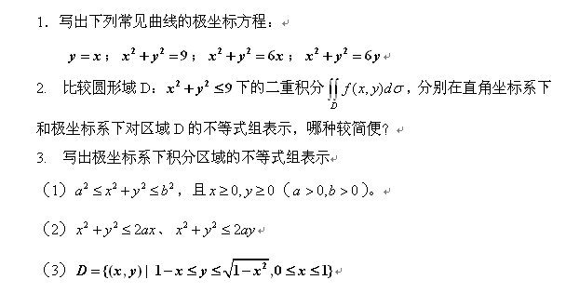
见导学解答

Slide 9
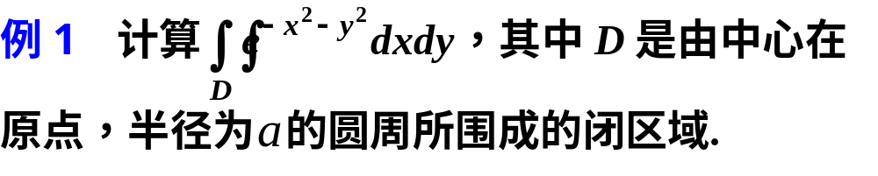
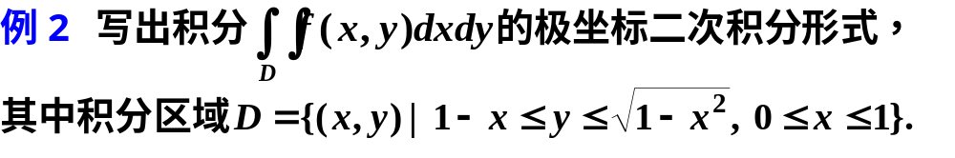
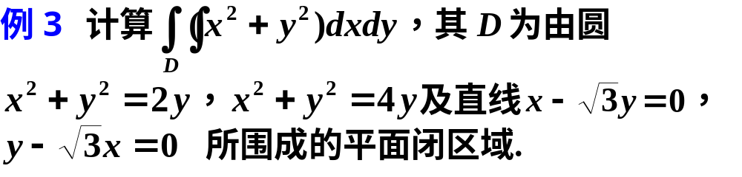
三、极坐标系下计算二重积分习例

Slide 10
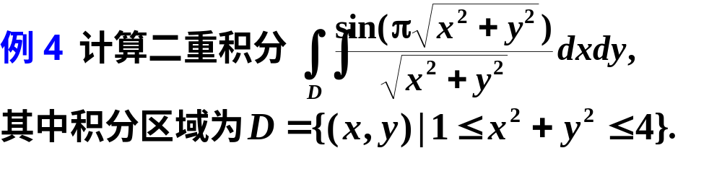
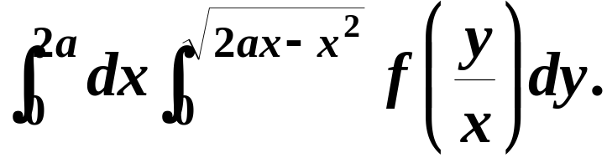
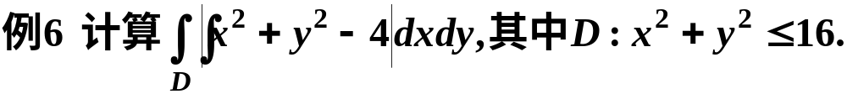
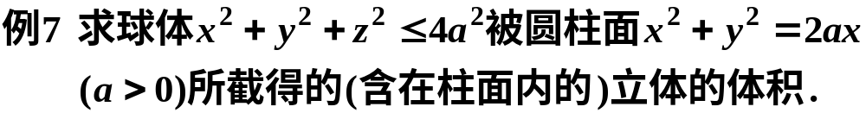
例5 交换积分次序，且化为极坐标下的二次积分

Slide 11
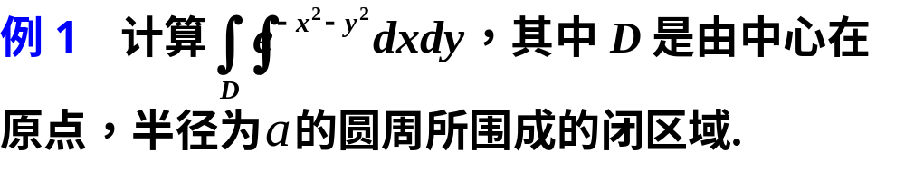


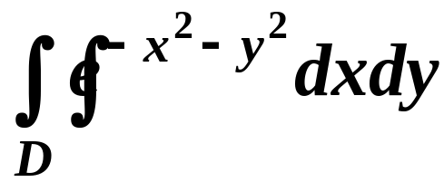
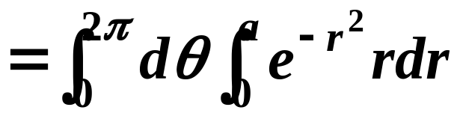
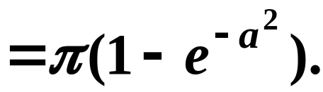

解
由于
的原函数不是初等函数 ,
故本题无法用直角
坐标计算.

Slide 12
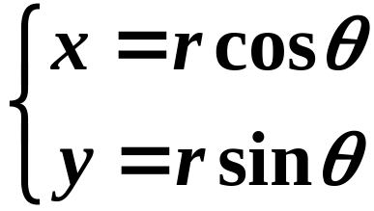

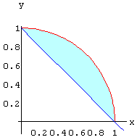




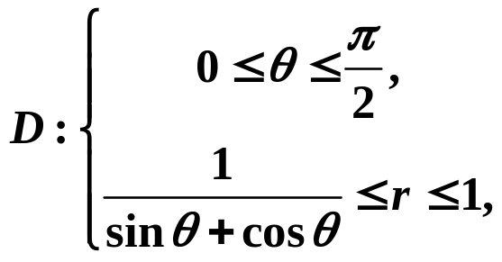
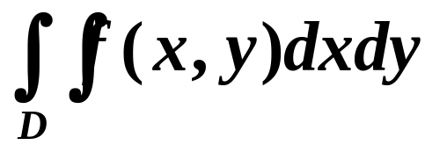
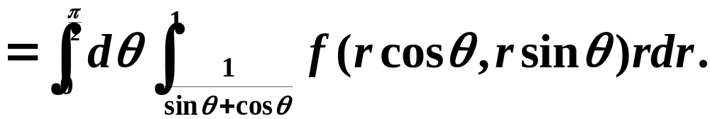
解

Slide 13
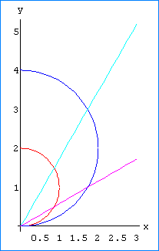
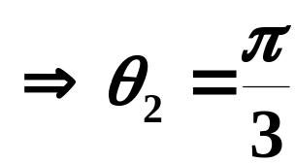
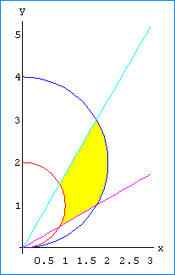

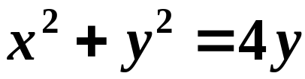

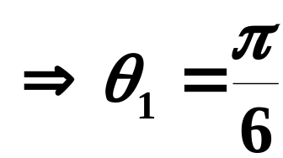

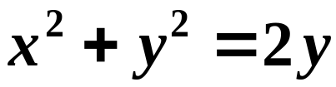

解

Slide 14
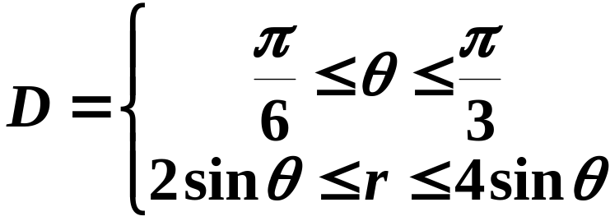
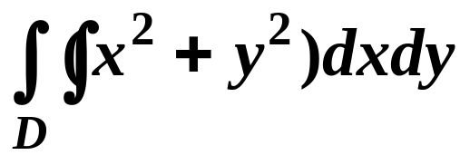
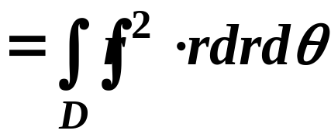
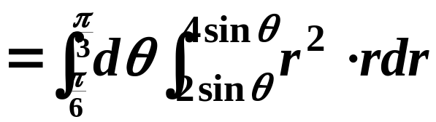
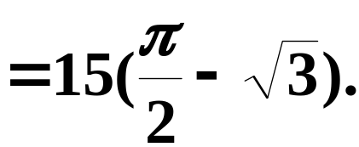

Slide 15

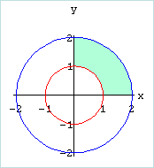
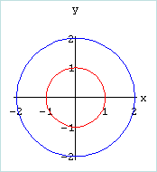


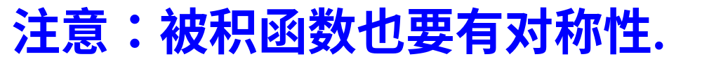
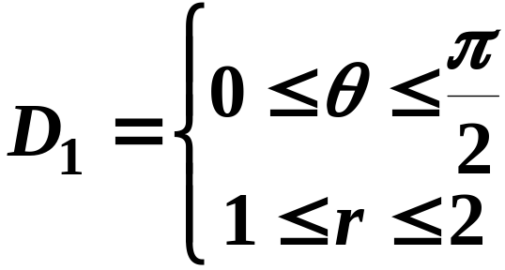
解

Slide 16

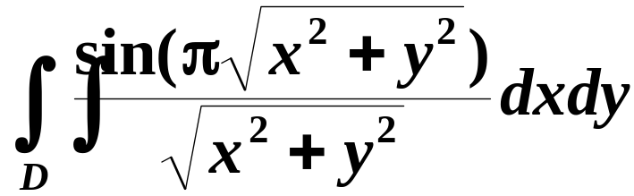
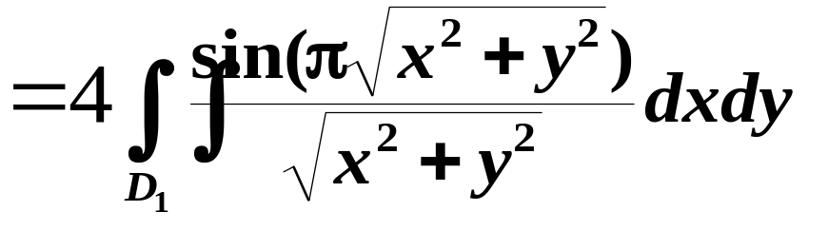
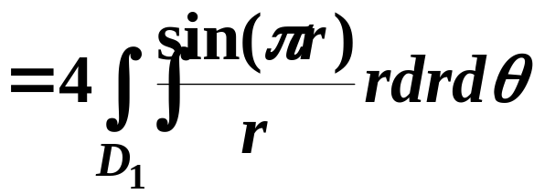



Slide 17






例5 交换积分次序，且化为极坐标下的二次积分
y
a
o
2a
x
解

Slide 18






解
得空间曲面与xoy面的交线，
可去掉绝对值符号，
如图

Slide 19











解 设
由对称性可知

Slide 20











四、概率积分公式推导
概率积分公式
概率论与数理统计及工程上非常有用的反常积分公式
解

Slide 21








Slide 22








Slide 23









